Slide 1
ДЕПАРТАМЕНТ ПО ДЕЛАМ ГРАЖДАНСКОЙ ОБОРОНЫ, ЧРЕЗВЫЧАЙНЫМ
СИТУАЦИЯМ И ПОЖАРНОЙ БЕЗОПАСНОСТИ ГОРОДА МОСКВЫ
ГОСУДАРСТВЕННОЕ КАЗЕННОЕ УЧРЕЖДЕНИЕ ДОПОЛНИТЕЛЬНОГО ПРОФЕССИОНАЛЬНОГО ОБРАЗОВАНИЯ «УЧЕБНО-МЕТОДИЧЕСКИЙ
ЦЕНТР ПО ГРАЖДАНСКОЙ ОБОРОНЕ И ЧРЕЗВЫЧАЙНЫМ СИТУАЦИЯМ ГОРОДА МОСКВЫ»
ТЕМА 6 ОКАЗАНИЕ ПЕРВОЙ ПОМОЩИ

Slide 2
ЛИТЕРАТУРА
Федеральный закон от 21.12.1994 №68-ФЗ «О защите населения и территорий от ЧС природного и техногенного характера».
Федеральный закон от12.02.1998 №28-ФЗ «О гражданской обороне».
Федеральный закон от 25.11.2009 № 267-ФЗ «О внесении изменений в Основы законодательства РФ об охране здоровья граждан и отдельные законодательные акты РФ».
Приказ Минздравсоцразвития России от 17.05.2010 г.№ 353Н «О первой помощи».
«Первая помощь в экстренных ситуациях». Практическое пособие. С.В. Петров, В.Г. Бубнов, - М.: 2000.
Учебник для подготовки санитарных дружин, санитарных постов. - М.: 1998.
«Атлас добровольного спасателя» В.Г. Бубнов, Н.В. Бубнова. – М.: 2006.
«Инструкция по оказанию первой помощи при несчастных случаях на производстве.» Бубнов В.Г., Бубнова.Н.В. – М.: 2007.

Slide 3
УЧЕБНЫЕ ВОПРОСЫ.
1.Основные правила оказания первой помощи в неотложных ситуациях.
2. Первая помощь при кровотечениях и ранениях. Способы остановки кровотечения. Виды повязок. Правила и приемы наложения повязок на раны. Практическое наложение повязок.
3. Первая помощь при переломах. Приемы и способы иммобилизации с применением табельных и подручных средств. Способы и правила транспортировки и переноски пострадавших.
4. Первая помощь при ушибах, вывихах, химических и термических ожогах, отравлениях, обморожениях, обмороке, поражении электрическим током, тепловом и солнечном ударах.
5.Правила и техника проведения искусственного дыхания и непрямого массажа сердца. Практическая тренировка по проведению искусственного дыхания и непрямого массажа сердца.
6.Правила оказания помощи утопающему

Slide 4
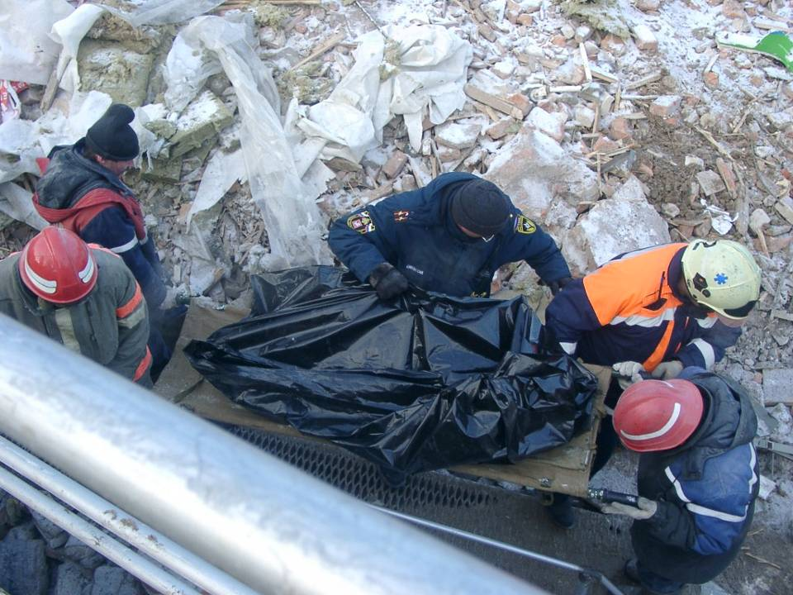
ПЕРВАЯ ПОМОЩЬ (ПП) – ЭТО КОМПЛЕКС НЕОТЛОЖНЫХ МЕРОПРИЯТИЙ, ВЫПОЛНЯЕМЫХ НА МЕСТЕ ПРОИСШЕСТВИЯ, ПРЕИМУЩЕСТВЕННО В ПОРЯДКЕ САМО- И ВЗАИМОПОМОЩИ, А ТАКЖЕ СПАСАТЕЛЯМИ С ИСПОЛЬЗОВАНИЕМ ТАБЕЛЬНЫХ И ПОДРУЧНЫХ СРЕДСТВ.
ГЛАВНАЯ ЦЕЛЬ ПП – СПАСЕНИЕ ЖИЗНИ ПОСТРАДАВШЕГО, УСТРАНЕНИЕ ВОЗДЕЙСТВИЯ ПОРАЖАЮЩЕГО ФАКТОРА, УМЕНЬШЕНИЕ ПОСЛЕДСТВИЙ ПОРАЖЕНИЯ И ЭВАКУАЦИЯ ПОСТРАДАВШЕГО ИЗ ЗОНЫ ПОРАЖЕНИЯ.
КОМПЛЕКС ПП ВКЛЮЧАЕТ СЛЕДУЮЩИЕ ЭЛЕМЕНТЫ:
- ОЦЕНКА ВОЗМОЖНОСТИ ОКАЗАНИЯ
ПЕРВОЙ ПОМОЩИ;
- ДЕЙСТВИЯ ПО ОКАЗАНИЮ
ПЕРВОЙ ПОМОЩИ

Slide 5
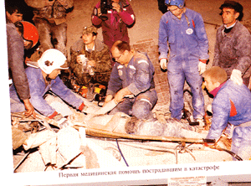
ОЦЕНКА ВОЗМОЖНОСТИ ОКАЗАНИЯ ПЕРВОЙ ПОМОЩИ;
ОЦЕНКА БЕЗОПАСНОСТИ МЕСТА ПРОИСШЕСТВИЯ;
ОЦЕНКА СОСТОЯНИЯ ПОСТРАДАВШЕГО;
ОЦЕНКА ВОЗМОЖНОСТЕЙ И ЭКИПИРОВКИ СПАСАЮЩЕГО;
ОЦЕНКА УСЛОВИЙ И СРЕДСТВ ПЕРЕДАЧИ ИНФОРМАЦИИ ДЛЯ СПАСАТЕЛЬНЫХ СЛУЖБ;
ОПЕРАТИВНОЕ ПРИНЯТИЕ РЕШЕНИЯ В ВЫБОРЕ АЛГОРИТМА ДЕЙСТВИЙ

Slide 6
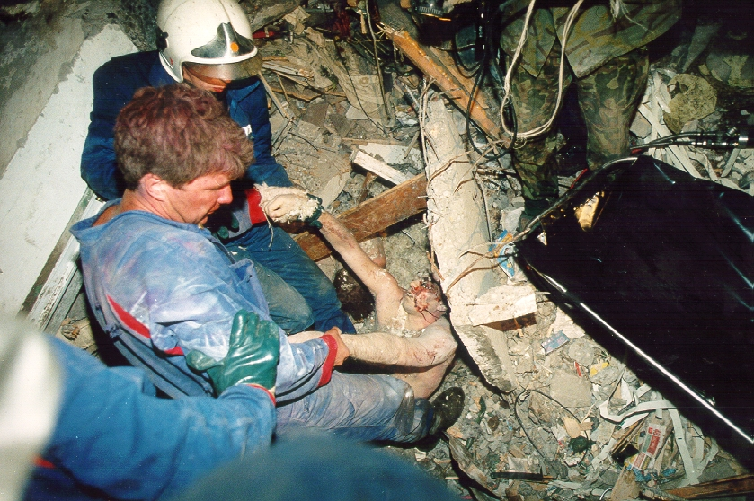
АЛГОРИТМ ДЕЙСТВИЙ ПО ОКАЗАНИЮ ПП
УСТРАНЕНИЕ ВОЗДЕЙСТВИЯ ПОРАЖАЮЩЕГО ФАКТОРА; ОПРЕДЕЛЕНИЕ ПРИЗНАКОВ ЖИЗНИ :
- ВОССТАНОВЛЕНИЕ ПРОХОДИМОСТИ ДЫХАТЕЛЬНЫХ ПУТЕЙ;
- ПРОВЕДЕНИЕ ПРОСТЕЙШИХ МЕРОПРИЯТИЙ РЕАНИМАЦИИ;
- ОСТАНОВКА НАРУЖНОГО КРОВОТЕЧЕНИЯ;
- ПРОВЕДЕНИЕ АНТИШОКОВЫХ МЕРОПРИЯТИЙ;
- НАЛОЖЕНИЕ ПЕРВИЧНЫХ ПОВЯЗОК;
- ВЫПОЛНЕНИЕ МЕРОПРИЯТИЙ ТРАНСПОРТНОЙ ИММОБИЛИЗАЦИИ ПОВРЕЖДЕННЫХ КОНЕЧНОСТЕЙ;
СОПРОВОЖДЕНИЕ (ДОСТАВКА) ПОРАЖЕННЫХ НА ПУНКТЫ ПОГРУЗКИ ИЛИ В ЛЕЧЕБНЫЕ УЧРЕЖДЕНИЯ
Н
Е
Т
Е
С
Т
Ь

Slide 7
Это активная защита организма
от агрессии среды,
комплекс ответных реакций организма,
направленных на достижение одной цели –
выжить.
Что такое шок? Как помочь при травматическом шоке.

Slide 9
Что такое шок? Как помочь при травматическом шоке.
2 СТАДИИ ШОКА:
стадия возбуждения и
заключительная стадия (торпидная).
Признаки стадии возбуждения:
резкое побледнение кожных покровов,
эмоциональное и двигательное возбуждение,
неадекватная оценка ситуации и своего состояния,
отсутствие жалоб на боли.
Признаки заключительной стадии:
заторможенность и апатия,
появление на коже мраморного рисунка,
снижение температуры тела и артериального
давления,
заострение черт лица,
полное прекращение выделения мочи.
ШОК – это активная защита организма от агрессии среды.
Это комплекс ответных реакций организма,
направленных на достижение одной цели – выжить!
Повреждения и травмы, приводящие к развитию шока
(шокогенные повреждения):
отрыв или травматическая ампутация конечностей,
открытые переломы костей конечностей,
перелом костей таза и позвоночника,
проникающие ранения грудной клетки и брюшной полости.

Slide 10
.
Немедленное и правильное
обезболивание поможет
избежать развития конечной
стадии шока
и
предотвратить смерть.
Массивный тромбоз в капиллярах
приводит к образованию зон
НЕКРОЗА (омертвление) в
почках, печени и кишечнике.
Если в течение 30-40 минут пострадавший не получит медицинской
помощи, то длительная ЦЕНТРАЛИЗАЦИЯ КРОВООБРАЩЕНИЯ
приведет к грубым нарушениям микроциркуляции в почках,
коже, кишечнике и других органах, исключенных из кровообращения.

Slide 11
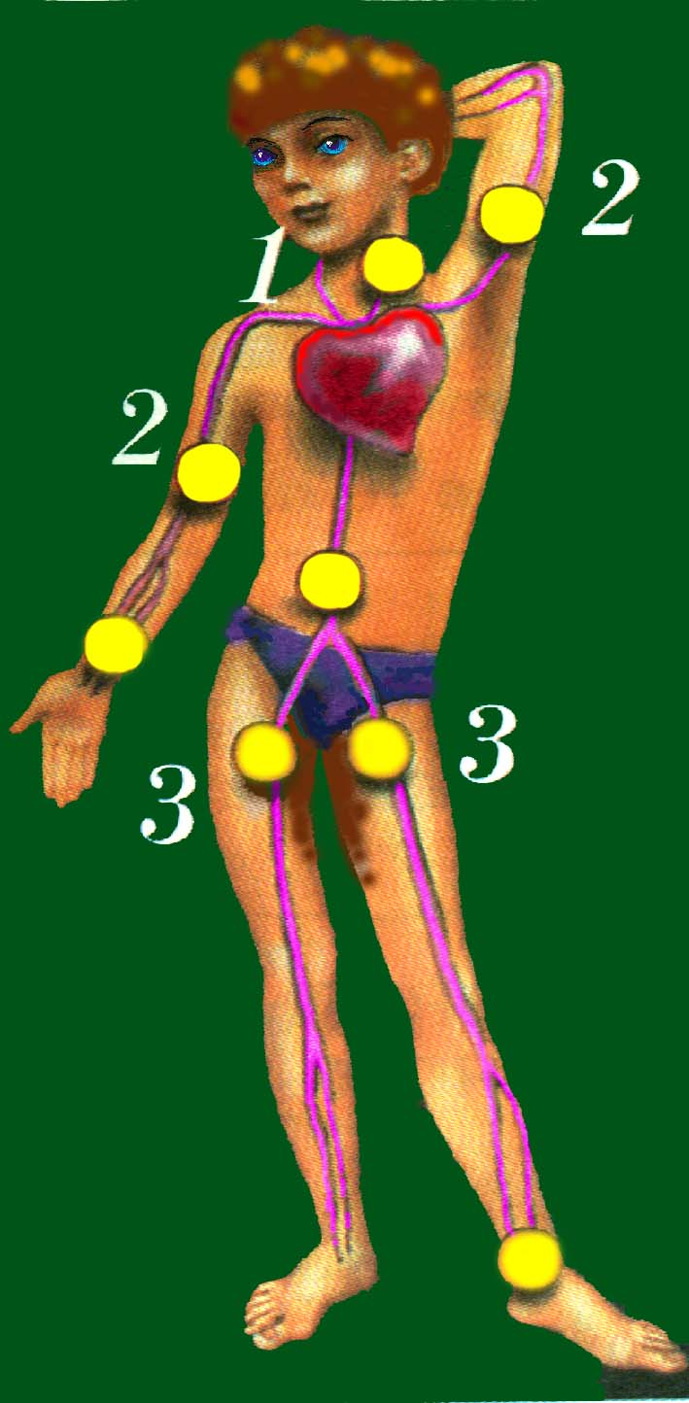
ПЕРЕЖАТЬ ПАЛЬЦАМИ ИЛИ КУЛАКОМ АРТЕРИЮ В УКАЗАННЫХ ТОЧКАХ:
НА ШЕЕ И ГОЛОВЕ ТОЧКА ПЕРЕ-ЖАТИЯ АРТЕРИИ ДОЛЖНА БЫТЬ НИЖЕ РАНЫ ИЛИ В РАНЕ
НА КОНЕЧНОСТЯХ ТОЧКА ПЕРЕ-ЖАТИЯ АРТЕРИИ ДОЛЖНА БЫТЬ ВЫШЕ МЕСТА КРОВОТЕЧЕНИЯ.

Slide 12
НАЛОЖЕНИЕ ЖГУТОВ
ШАГ 1
ШАГ 2
ШАГ 3
ШАГ 4
ШАГ 5
ШАГ 6
ЖГУТ МОЖНО НАЛОЖИТЬ
НЕ БОЛЕЕ ЧЕМ
НА ОДИН ЧАС
ЖГУТ НАЛОЖЕН
10.27 12.03

Slide 13
НАЛОЖЕНИЕ ЗАКРУТОК
ПЕРВЫЙ ШАГ
ВТОРОЙ ШАГ
ТРЕТИЙ ШАГ
ЗАКРУТКА НАКЛАДЫАЕТСЯ
НЕ БОЛЕЕ ЧЕМ НА ОДИН ЧАС
10 ЧАС 47 МИН

Slide 14
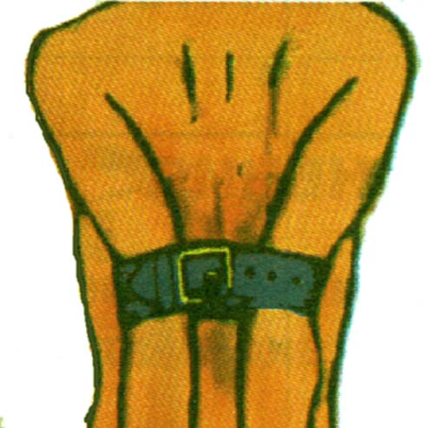
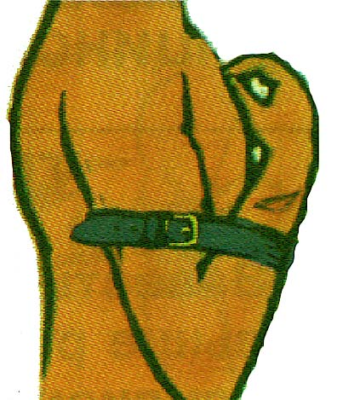
МАКСИМАЛЬНОЕ СГИБАНИЕ КОНЕЧНОСТЕЙ
1. При повреждении подключичной арте-рии
Сгибание можно сохранять не более
1 часа
2. При кровотечениях
из артерий пред-плечья и ладоней

Slide 15
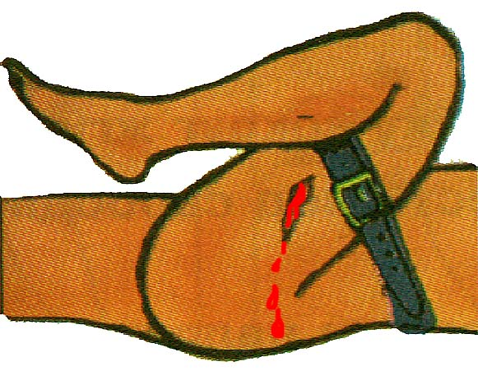
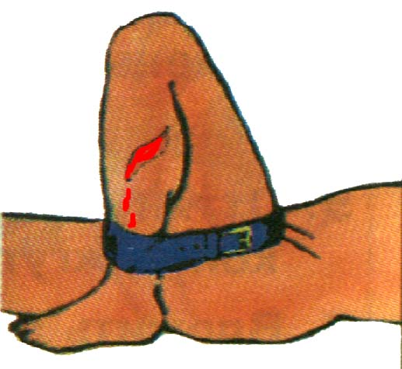
МАКСИМАЛЬНОЕ СГИБАНИЕ КОНЕЧНОСТЕЙ
3.При повреждении бедренной артерий
4. При кровотечениях из артерий голени и стопы

Slide 16
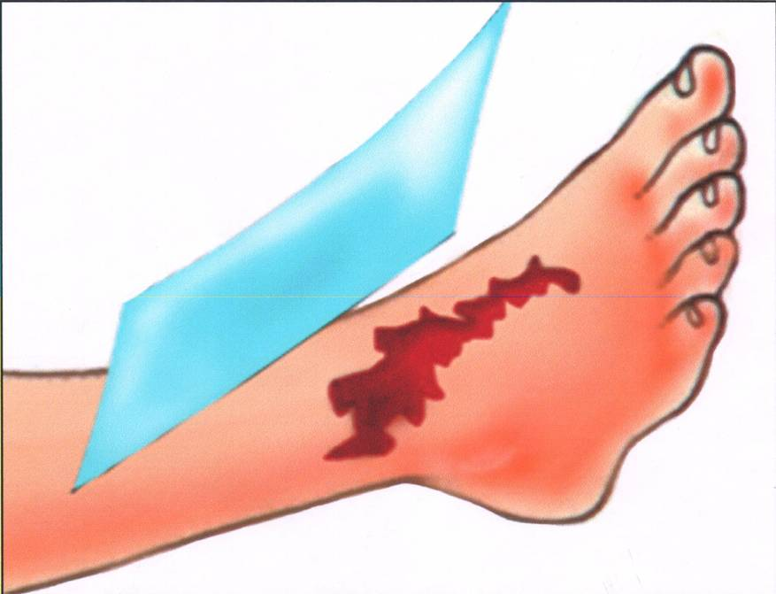
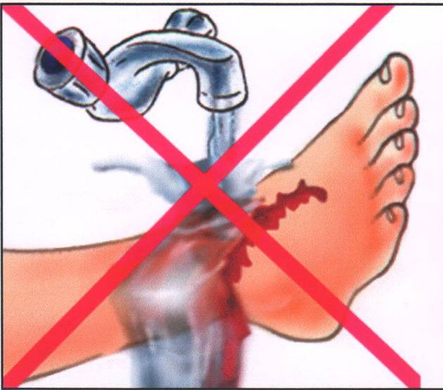
ОБРАБОТКА РАН
1
НАКРЫТЬ РАНУ СТЕРИЛЬНОЙ САЛФЕТКОЙ, ПОЛНОСТЬЮ ПРИКРЫВ КРАЯ РАНЫ
ЗАПРЕЩАЕТСЯ!
ПРОМЫВАТЬ
РАНУ ВОДОЙ

Slide 17
2
ПРИБИНТОВАТЬ
САЛФЕТКУ ИЛИ
ПРИКРЕПИТЬ ЕЕ
ЛЕЙКОПЛАСТЫРЕМ
НЕДОПУСТИМО!
ВЛИВАТЬ В РАНУ
СПИРТОВЫЕ ИЛИ ЛЮБЫЕ ДРУГИЕ
РАСТВОРЫ И ЖИДКОСТИ

Slide 18
КАК ОБРАБОТАТЬ ОЖОГИ 1-2 СТЕПЕНИ
При химических
ожогах.
Промыть водой (10-15 мин.)
Наложить сухую повязку
или влажную, пропитанную
2% содовым раствором
(при ожоге кислотами)
или 2% раствором борной кислоты
(при ожоге щелочами)
Направить в лечебное учреждение.
ПОДСТАВИТЬ НА 10-15 МИН ПОД СТРУЮ ХОЛОДНОЙ ВОДЫ
НА 20-30 МИН ПРИЛОЖИТЬ ХОЛОД (ЛЕД)
НЕЛЬЗЯ!
СМАЗЫВАТЬ ОБОЖЖЕННУЮ ПОВЕРХНОСТЬ МАСЛАМИ И ЖИРАМИ

Slide 19
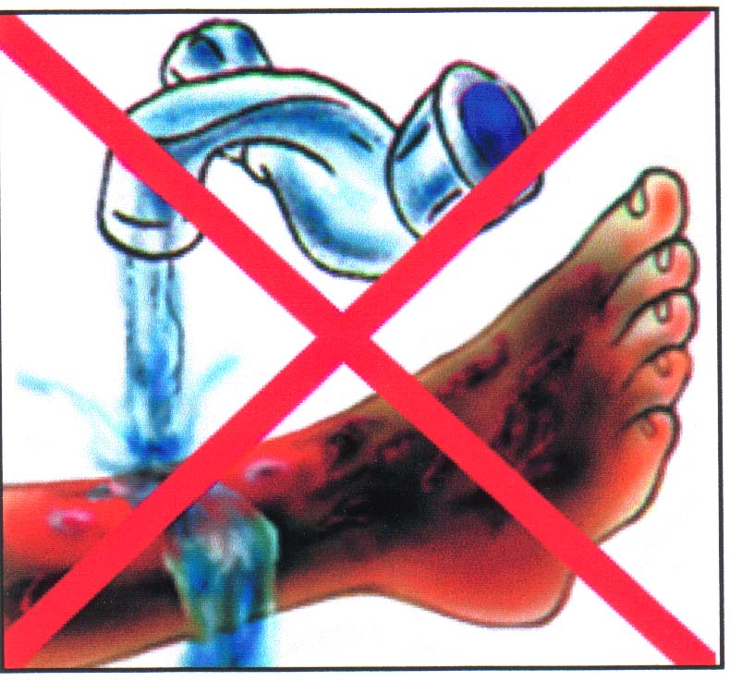
КАК ОБРАБОТАТЬ ОЖОГИ 3-4 СТЕПЕНИ
1
2
НАКРЫТЬ
СУХОЙ ЧИСТОЙ
ТКАНЬЮ
ПРИЛОЖИТЬ
ЛЕД ПОВЕРХ
СУХОЙ ТКАНИ
ЗАПРЕЩАЕТСЯ !
ПРОМЫВАТЬ РАНУ ВОДОЙ.
БИНТОВАТЬ ОБОЖЖЕННУЮ ПОВЕРХНОСТЬ ЛЮБЫМИ МАТЕРИАЛАМИ

Slide 21
Ощупывать конечность с целью уточнения места
перелома.
НЕЛЬЗЯ !
Накладывать повязки и шины
без обезболивания.

Slide 22
Признаки жизни:
наличие пульса на сонной артерии
наличие самостоятельного дыхания
реакция зрачка на свет

Slide 23
ОБМОРОК

Slide 25
Только в положении
«лежа на животе» пострадавший
должен ожидать
прибытия врачей.
НЕЛЬЗЯ !
Оставлять человека
в состоянии комы
лежать на спине.

